Slide 1
第八章 假设检验

Slide 2
第一节 假设检验的基本思想和概念
一、假设检验的基本思想
二、假设检验的相关概念
三、假设检验的一般步骤
四、小结

Slide 3

一、假设检验的基本思想
在总体的分布函数完全未知或只知其形式、但不知其参数的情况下, 为了推断总体的某些性质, 提出某些关于总体的假设.
例如, 提出总体服从泊松分布的假设;
假设检验就是根据样本对所提出的假设作出判断:
是接受, 还是拒绝.

Slide 4


例8-1 某车间用一台包装机包装味精, 包得的袋装糖的重量是一个随机变量X, 它服从正态分布N(μ, 0.015²).当机器正常时, 其均值μ=0.5千克.某日开工后为检验包装机是否正常, 随机地抽取它所包装的袋装糖9袋, 称得净重为(千克):
0.497 0.506 0.518 0.524 0.498 0.511
0.520 0.515 0.512,
问机器是否正常?
问题: 根据样本值判断

Slide 5

问题: 根据样本值判断
提出两个对立假设
再利用已知样本作出判断是接受假设 H₀ ( 拒绝假设 H₁ ) , 还是拒绝假设 H₀ (接受假设 H₁ ).
如果作出的判断是接受 H₀,
即认为机器工作是正常的;
否则, 则认为是不正常的.

Slide 6



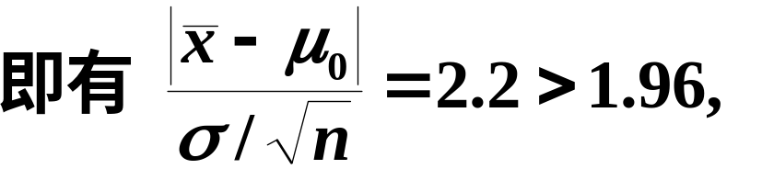

假设检验过程如下:
则
k
=
u
=
u
=
1
.
96
,
α
/
2
0
.
025
于是拒绝假设H₀, 认为包装机工作不正常.

Slide 7
2. 显著性水平
当样本容量固定时
,
选定
α
后
,
数
u_{α/2}
就可以确
x
−
μ
定
,
然后按照统计量
u
=
0
的观察值的绝对
σ
/
n
值大于等于
u_{α/2}
还是小于
u_{α/2}
来作决定。
x
−
μ
u
=
0
>
u_{α/2}
μ
如果
,
则称
x
与
的差异是显著的
,
σ
/
n
0
则我们拒绝
H
0

Slide 8


x
−
μ
,
u
=
0
≤
u_{α/2}
μ
反之
如果
,
则称
x
与
的差异是
σ
/
n
0
不显著的
,
则我们接受
H
,
0

Slide 9
3. 检验统计量
X
−
μ
统计量
u
=
0
称为检验统计量
.
σ
/
n
4. 原假设与备择假设
检验假设
H
:
μ
=
μ
,
H
:
μ
≠
μ
.
0
0
1
0
H
称为原假设或零假设
,
H
称为备择假设
.
0
1

Slide 10

5. 拒绝域与临界值
当检验统计量取某个区域C中的值时, 我们拒绝原假设H₀, 则称区域C为拒绝域(记为W), 拒绝域的边界点称为临界值或临界点.
如在前面实例中,
|
u
|
>
u
拒绝域为W={ }
α
/
2
临界值为
−
u
和
u
α
/
2
α
/
2

Slide 11

6. 两类错误及记号
假设检验的依据是: 小概率事件在一次试验中很难发生, 但很难发生不等于不发生, 因而假设检验所作出的结论有可能是错误的. 这种错误有两类:
(1) 当原假设H₀为真, 观察值却落入拒绝域, 而作出了拒绝H₀的判断, 称做第一类错误, 又叫拒真错误, 这类错误是“以真为假”. 犯第一类错误的概率是显著性水平
|
u
|
>
u
P{ |H₀成立 }=α
α
/
2
P{(x₁,x₂,…,x_{n}) ∈W|H₀成立 }=α

Slide 12
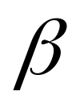
(2) 当原假设 H₀ 不真, 而观察值却落入接受域, 而作出了接受 H₀ 的判断, 称做第二类错误, 又叫取伪错误, 这类错误是“以假为真”.
犯第二类错误的概率记为
|
u
≤
|
u
P{ |H₁成立 }=β
α
/
2
P{(x₁,x₂,…,x_{n}) ∉W|H₁成立 }=β
当样本容量 n 一定时, 若减少犯第一类错误的概率, 则犯第二类错误的概率往往增大.
若要使犯两类错误的概率都减小, 除非增加样本容量.

Slide 13
7. 显著性检验
只对犯第一类错误的概率加以控制, 而不考虑犯第二类错误的概率的检验, 称为显著性检验.
8. 双边备择假设与双边假设检验
在
H
:
μ
=
μ
和
H
:
μ
≠
μ
中
,
备择假设
H
0
0
1
0
1
表示
μ
可能大于
μ
,
也可能小于
μ
,
称为双边备择
0
0
假设
,
形如
H
:
μ
=
μ
,
H
:
μ
≠
μ
的假设检验称
0
0
1
0
为双边假设检验
.

Slide 14
9. 右边检验与左边检验
形如
H
:
μ
≤
μ
,
H
:
μ
>
μ
的假设检验
0
0
1
0
称为右边检验
.
形如
H
:
μ
≥
μ
,
H
:
μ
<
μ
的假设检验
0
0
1
0
称为左边检验
.
右边检验与左边检验统称为单边检验.

Slide 15
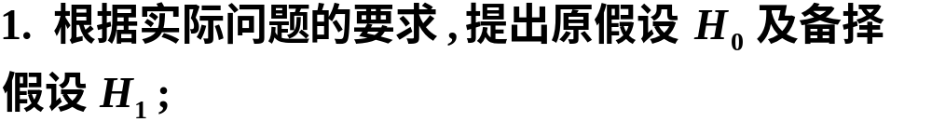
三、假设检验的一般步骤
3. 确定检验统计量以及拒绝域形式;

Slide 16
五、小结
假设检验的基本原理、相关概念和一般步骤.
假设检验的两类错误
真实情况 (未知) | 所 作 决 策
 | 接受 H₀ | 拒绝 H₀
H₀ 为真 | 正确 | 犯第一类错误
H₀ 不真 | 犯第二类错误 | 正确

Slide 17

第二节 一个正态总体参数的假设检验
一、单个总体均值 的检验
二、单个总体方差的检验
三、小结

Slide 18
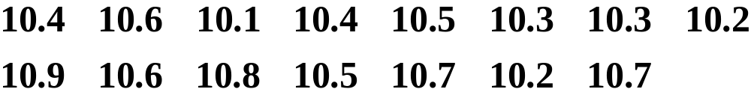





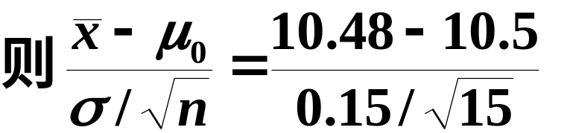

例 某切割机在正常工作时, 切割每段金属棒的平均长度为10.5cm, 标准差是0.15cm, 今从一批产品中随机的抽取15段进行测量, 其结果如下:
假定切割的长度服从正态分布, 且标准差没有变化, 试问该机工作是否正常?
解
要检验假设
H
:
μ
=
10
.
5
,
H
:
μ
≠
10
.
5
0
1

Slide 19
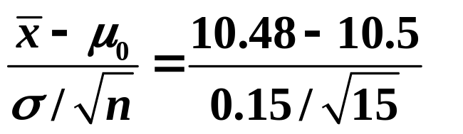
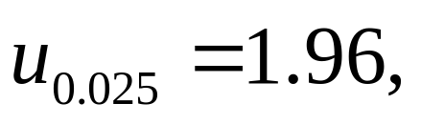
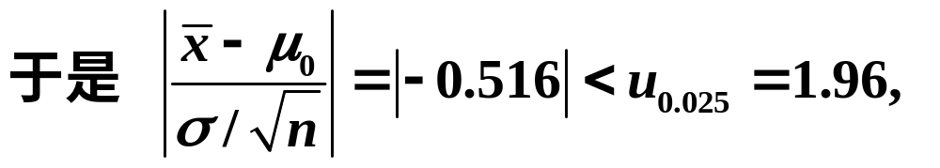
查表得

Slide 20

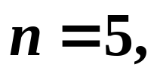
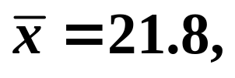
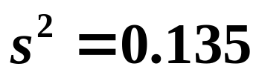
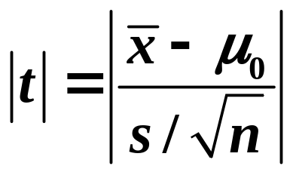
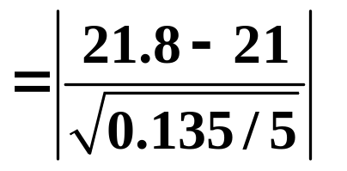

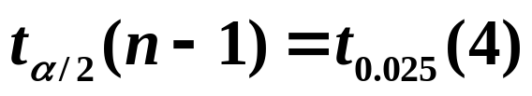

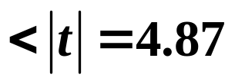
例8-2 车辆厂生产的螺杆直径X服从正态分布N(μ, σ²),现从中抽取5支,测得直径(单位:毫米)为:
22.3, 21.5, 22.0, 21.8, 21.4
如果方差σ²未知，试问直径均值μ=21是否成立？
解
要检验假设
H
:
μ
=
21
,
H
:
μ
≠
21
0
1
查表得
故拒绝H₀，即螺杆直径均值不是21

Slide 21

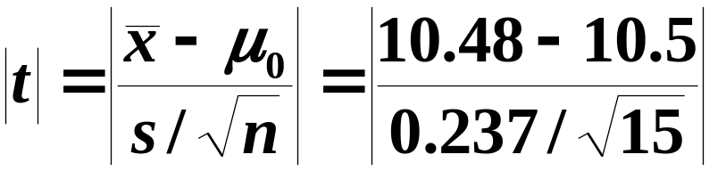




练习 某切割机所切割的每段金属棒的长度X服从正态分布, 今从一批产品中随机的抽取15段进行测量, 其结果如下:
问该机切割的金属棒的平均长度是否为10.5?
解
查表得
故接受H₀，即平均长度是为10.5

Slide 22





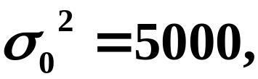
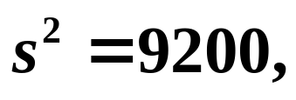
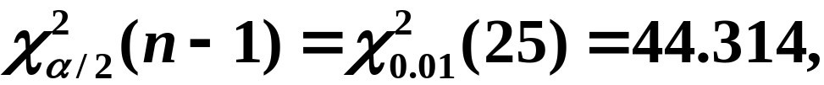
例 某厂生产的某种型号的电池, 其寿命长期以来服从方差 =5000 (小时²) 的正态分布, 现有一批这种电池, 从它生产情况来看, 寿命的波动性有所变化. 现随机的取26只电池, 测出其寿命的样本方差 =9200(小时²). 问根据这一数据能否推断这批电池的寿命的波动性较以往的有显著的变化?
解

Slide 23
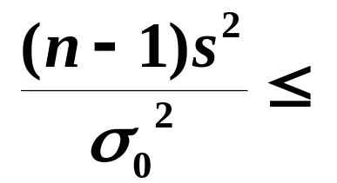
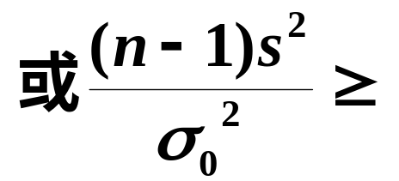


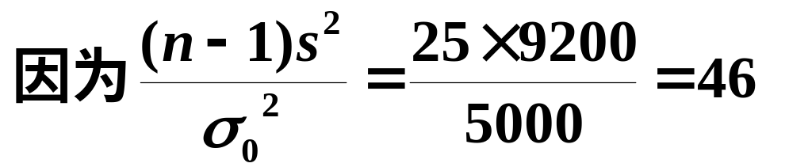


拒绝域为:
认为这批电池的寿命的波动性较以往的有显著的变化.

Slide 24
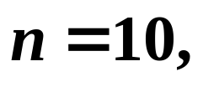
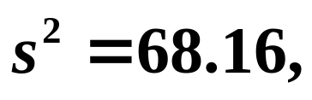

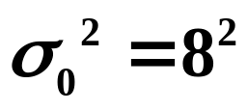
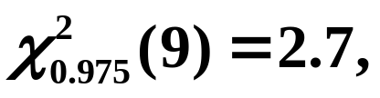
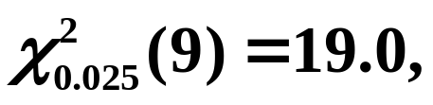
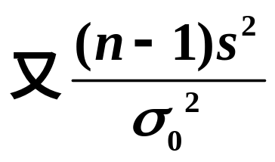
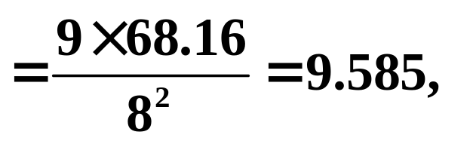


例8-6 某厂生产的铜丝的折断力X~N(μ, 8²), 现随机抽取10根检查其折断力, 测得数据的样本均值为575.2，修正样本方差为68.16，问是否可相信该厂生产的铜丝的折断力的方差为8²?
解
按题意要检验
H
:
σ
2
=
8²
,
H
:
σ
2
≠
8²
,
0
1
查表得
认为该厂生产铜丝的折断力的方差为8².

